Slide 1

HƯỚNG DẪN COI THI TUYỂN SINH VÀO LỚP 10 THPT NĂM HỌC 2026-2027
ỦY BAN NHÂN DÂN THÀNH PHỐ HÀ NỘI
SỞ GIÁO DỤC VÀ ĐÀO TẠO
HỘI NGHỊ
Hà Nội, ngày 26 tháng 5 năm 2026

Slide 2

ỦY BAN NHÂN DÂN THÀNH PHỐ HÀ NỘI
SỞ GIÁO DỤC VÀ ĐÀO TẠO
NỘI DUNG
01
Công tác chuẩn bị
02
Công tác coi thi
03
Công tác báo cáo

Slide 3

ỦY BAN NHÂN DÂN THÀNH PHỐ HÀ NỘI
SỞ GIÁO DỤC VÀ ĐÀO TẠO
HỆ THỐNG VĂN BẢN
QUY CHẾ THI TỐT NGHIỆP THPT
3
Thông tư 24/2024/TT-BGDĐT
Thông tư 13/2026/TT-BGDĐT
1
HƯỚNG DẪN TUYỂN SINH LỚP 10
Công văn 1166/SGDĐT-QLT
QUY CHẾ TUYỂN SINH THCS, THPT
HƯỚNG DẪN COI THI LỚP 10
2
4
Thông tư 30/2024/TT-BGDĐT
Công văn 2224/SGDĐT-QLT

Slide 4






CHUẨN BỊ
NGUYÊN TẮC
6 Rõ
4 Đúng
1
3 Không
1
Rõ người
2
Rõ việc
1
Đúng quy chế, đúng hướng dẫn
3
1
Không lơ là, chủ quan
Rõ trách nhiệm
2
Đúng, đủ quy trình
1
4
2
Không quá căng thẳng, áp lực
Rõ thẩm quyền
3
Đúng vị trí, chức trách nhiệm vụ
1
5
Rõ thời gian
3
Không tự xử lý tỉnh huống
4
Xử lý tính huống đúng hướng dẫn
1
6
Rõ kết quả
2 Tăng cường
1
Tăng cường tinh thần trách nhiệm
2
Tăng cường trình độ, chuyên môn nghiệp vụ
Sở Giáo dục và Đào tạo Hà Nội

Slide 5
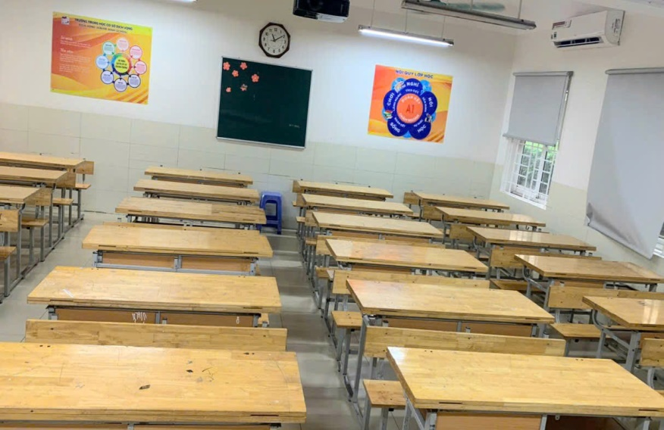


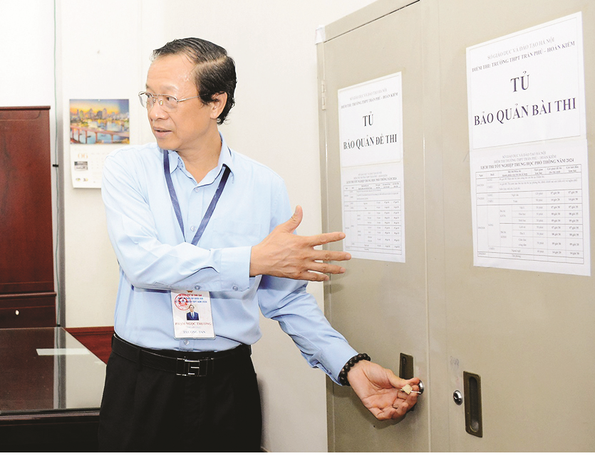


CHUẨN BỊ
CHUẨN BỊ
PHÓ TRƯỞNG ĐIỂM PHỤ TRÁCH CSVC
PHÓ TRƯỞNG ĐIỂM PHỤ TRÁCH CSVC
Phòng thi
Phòng thi đảm bảo đủ ánh sáng, thông thoáng
Khoảng cách giữa các bàn ≥ 1,2m
Bàn ghế chắc chắn, ổn định
Chuẩn bị ít nhất 1 phòng dự phòng
Dán Điều 21, Điều 57 Quy chế thi trước cửa phòng thi
Lưu ý phòng thi tiếp giáp nhà dân, đường quốc lộ…
Phòng làm việc
Phòng làm việc của Điểm thi: máy photo, điện thoại trực thi (đảm bảo liên lạc thông suốt, có loa ngoài…), máy tính phục vụ báo cáo nhanh…
Phòng bảo quản đề thi, bài thi: Camera giám sát hoạt động 24/7 (không kết nối internet), Ghi hình liên tục trong suốt kỳ thi, tủ đề để thi/bài thi riêng biệt..
Lưu ý kiểm đếm VPP, hồ sơ Điểm thi (số lượng, mẫu mã, chất lượng…)
Sở Giáo dục và Đào tạo Hà Nội

Slide 6
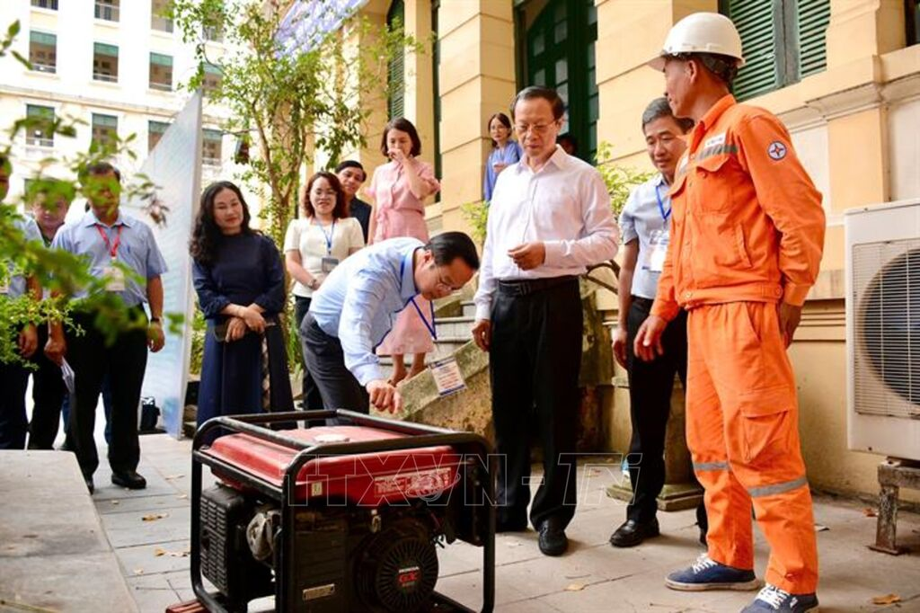


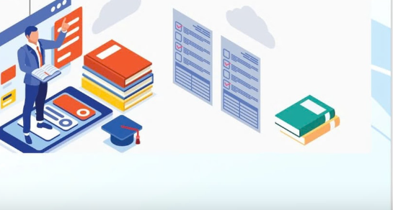
CHUẨN BỊ
CHUẨN BỊ
TRƯỞNG ĐIỂM THI
PHÓ TRƯỞNG ĐIỂM PHỤ TRÁCH CSVC
Kiểm tra CSVC, các phương án đảm bảo an toàn
Vận hành thử các thiết bị: camera, máy tính để báo cáo nhanh, điện thoại trực thi, máy photo, máy phát điện, hệ thống ánh sáng, quạt…
Kiểm tra VPP, DS niêm yết, thu bài…
Kiểm tra khu vực bảo quản đề thi/bài thi
Chuẩn bị cách đánh SBD, thăm phục vụ bốc thăm coi thi…
Tổ chức học tập quy chế
Mọi thành viên của Điểm thi phải được học tập Quy chế thi
Yêu cầu mọi thành viên phải nghiêm túc thực hiện quy chế thi, tuyệt đối không mang phương tiện thu/phát, truyền tin vào khu vực thi
Sở Giáo dục và Đào tạo Hà Nội

Slide 7
CHUẨN BỊ
LỊCH THI
Ngày | Buổi | Môn thi | Thời gian làm bài | Giờ bắt đầu làm bài | Giờ thu bài
29/5/2026 | Sáng | - 7 giờ 30: Họp cán bộ làm công tác coi thi tại Điểm thi. - 9 giờ 00: Thí sinh đến phòng thi và làm thủ tục dự thi, đính chính sai sót thông tin ĐKDT (nếu có) và nghe phổ biến Quy chế thi, Lịch thi.
30/5/2026 | Sáng | Ngữ văn | 120 phút | 8 giờ 00 | 10 giờ 00
 | Chiều | Ngoại ngữ | 60 phút | 14 giờ 00 | 15 giờ 00
31/5/2026 | Sáng | Toán | 120 phút | 8 giờ 00 | 10 giờ 00
01/6/2026 (Thi chuyên) | Sáng | Ngữ văn, Toán (dành cho thí sinh thi vào lớp chuyên Toán, chuyên Tin học), Ngoại ngữ khác* | 150 phút | 8 giờ 00 | 10 giờ 30
 | Chiều | Khoa học tự nhiên (dành cho thí sinh thi vào lớp chuyên Vật lí, chuyên Hóa học, chuyên Sinh học), Lịch sử và Địa lí (dành cho thí sinh thi vào lớp chuyên Lịch sử, chuyên Địa lí), Tiếng Anh | 150 phút | 14 giờ 00 | 16 giờ 30
* Ngoại ngữ khác: là ngoại ngữ dùng để thi vào các lớp chuyên ngữ (chuyên tiếng Pháp, chuyên tiếng Nga, chuyên tiếng Trung, chuyên tiếng Nhật, chuyên tiếng Hàn) gồm: Tiếng Pháp, Tiếng Đức, Tiếng Nhật, Tiếng Hàn.
Sở Giáo dục và Đào tạo Hà Nội

Slide 8
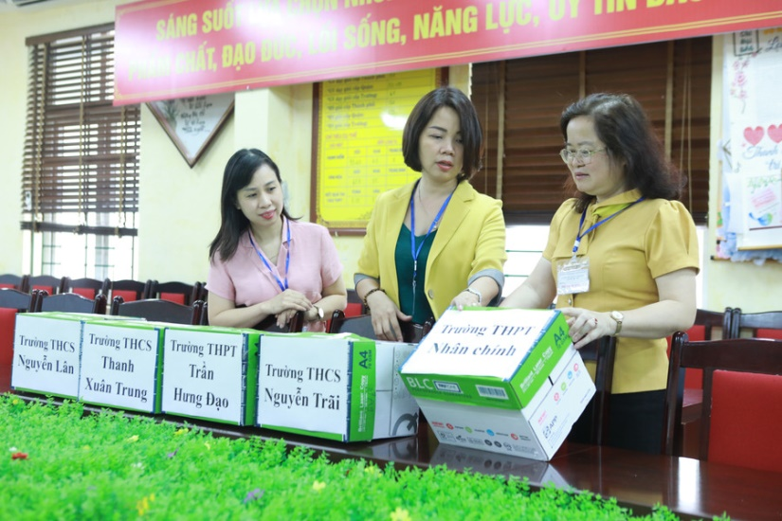
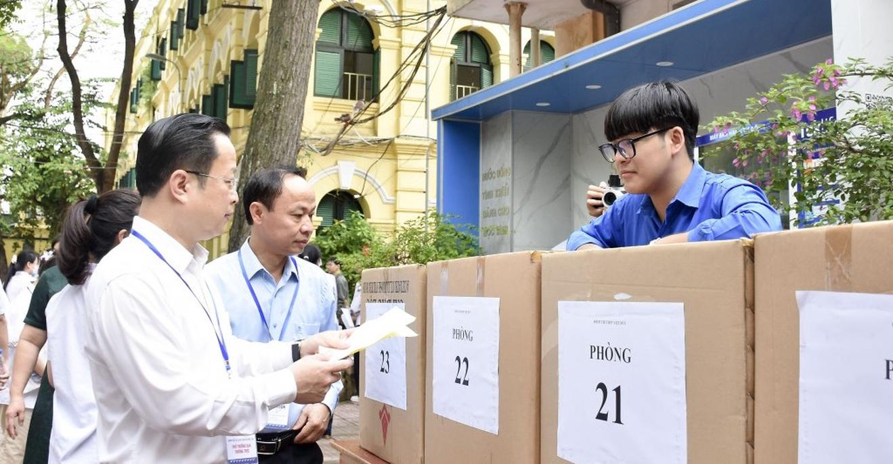
LƯU Ý TRONG CÔNG TÁC COI THI
1. TRƯỞNG ĐIỂM THI
Quy định một số cách đánh số báo danh; đại diện Giám thị bốc thăm cho toàn bộ điểm thi của từng buổi thi;
Tổ chức đăng ký chữ ký cho những người tham gia công tác coi thi;
Tổ chức thu thiết bị thu, phát thông tin của những người thực hiện nhiệm vụ tại Điểm thi ngay trước mỗi buổi thi;
Bố trí địa điểm bảo quản vật dụng cá nhân của thí sinh không được phép mang vào phòng thi;
Lưu ý thí sinh thi ở phòng thi dự phòng (thực hiện theo đúng hướng dẫn: cách thu bài, cách ghi trên Phiếu thu bài…);
Chỉ sử dụng túi đề thi đóng dấu “BẢN CHÍNH” để đối soát trong trường hợp có thắc mắc về đề thi (đóng/mở niêm phong theo quy định).
Sở Giáo dục và Đào tạo Hà Nội

Slide 9
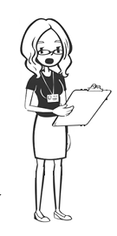
LƯU Ý TRONG CÔNG TÁC COI THI
2. GIÁM THỊ
Chỉ sử dụng bút (mực đỏ) do Trưởng Điểm thi phát;
Nhắc nhở thí sinh kiểm tra tình trạng của đề thi và báo cho Giám thị chậm nhất 05 phút từ thời điểm bắt đầu tính giờ làm bài;
Các phản ánh về đề thi và các sự cố bất thường trong phòng thi phải báo ngay cho trưởng điểm thi (qua Giám sát);
Kiểm đếm công việc theo Checklist;
Chỉ cho TS ra khỏi phòng thi và khu vực thi sau 2/3 thời gian với môn tự luận (thu lại bài thi, đề thi, giấy nháp), hết giờ thi với môn trắc nghiệm;
Khi thu bài: sắp xếp bài thi theo thứ tự tăng dần của SBD (nhỏ trên, lớn dưới), lồng tờ giấy thi của từng bài thi, kiểm đếm đủ số tờ của từng bài thi; kiểm tra số báo danh/mã đề thi thí sinh ghi và tô trên Phiếu TLTN bảo đảm thống nhất. Tuyệt đối không để thiếu bài thi/tờ giấy thi. Chỉ cho TS rời khỏi phòng thi sau khi thu đủ số bài thi/tờ giấy thi.
Nếu có thí sinh vi phạm Quy chế thi Giám thị phải lập biên bản xử lý theo đúng quy định; nếu có tình huống bất thường phải báo cáo ngay cho Trưởng Điểm thi giải quyết.
Sở Giáo dục và Đào tạo Hà Nội
Sở Giáo dục và Đào tạo Hà Nội

Slide 10
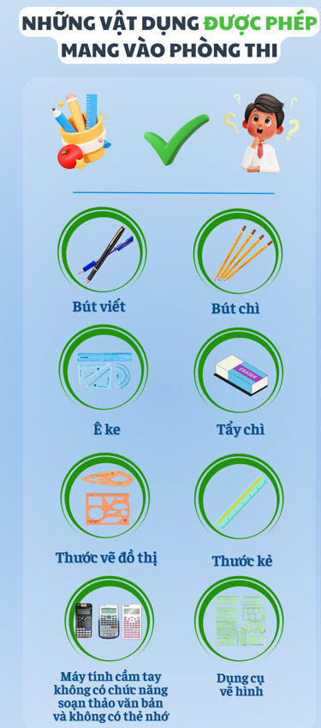

LƯU Ý THÍ SINH
3. Thí sinh (trích Điều 21 Quy chế thi)
Để phục vụ quá trình làm bài thi, thí sinh được mang vào phòng thi, gồm: Bút viết; thước kẻ; bút chì; tẩy chì; êke; thước vẽ đồ thị; dụng cụ vẽ hình; máy tính cầm tay không có chức năng soạn thảo văn bản, không có thẻ nhớ.
Sở Giáo dục và Đào tạo Hà Nội
Sở Giáo dục và Đào tạo Hà Nội

Slide 11
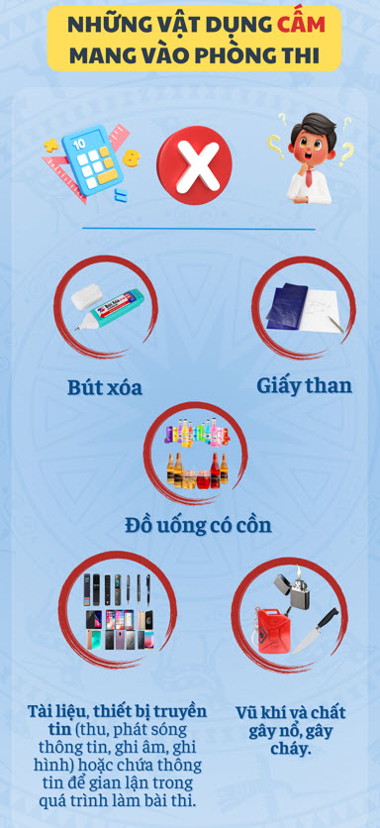

LƯU Ý THÍ SINH
3. Thí sinh (trích Điều 21 Quy chế thi)
Cấm mang vào phòng thi: Giấy than, bút xóa, đồ uống có cồn; vũ khí và chất gây nổ, gây cháy; tài liệu, thiết bị truyền tin (thu, phát sóng thông tin, ghi âm, ghi hình) hoặc chứa thông tin để gian lận trong quá trình làm bài thi.
Sở Giáo dục và Đào tạo Hà Nội
Sở Giáo dục và Đào tạo Hà Nội

Slide 12
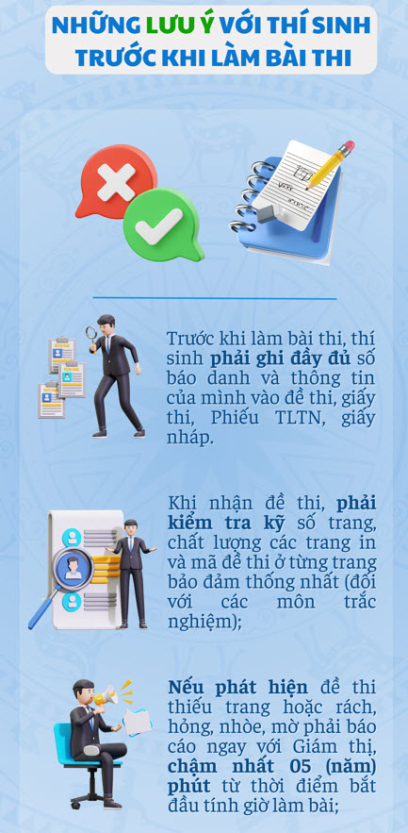
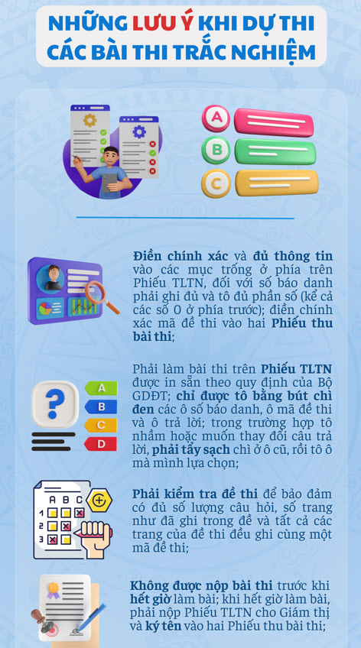
LƯU Ý THÍ SINH
Sở Giáo dục và Đào tạo Hà Nội
Sở Giáo dục và Đào tạo Hà Nội

Slide 13
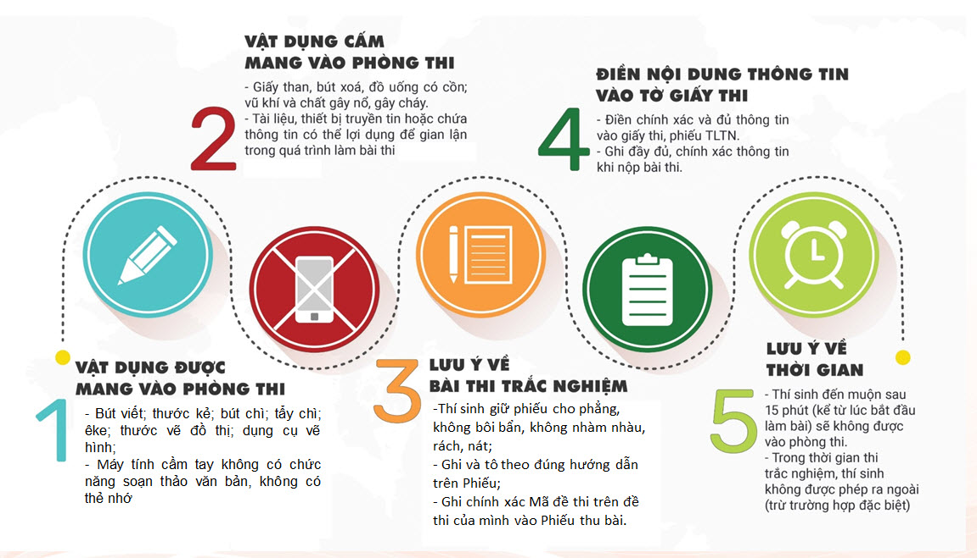
QUY ĐỊNH ĐỐI VỚI THÍ SINH
Sở Giáo dục và Đào tạo Hà Nội
Sở Giáo dục và Đào tạo Hà Nội

Slide 14
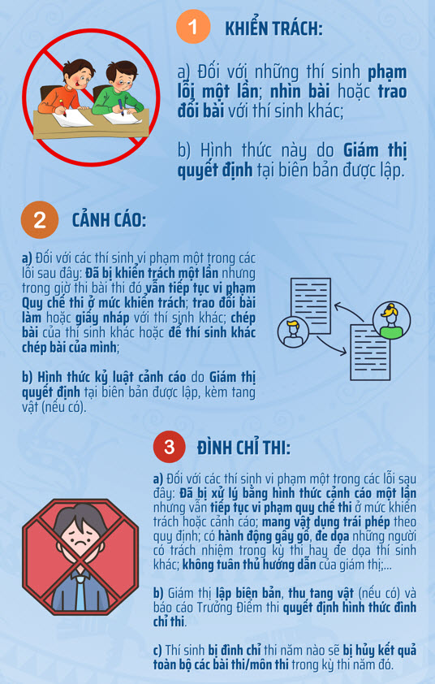
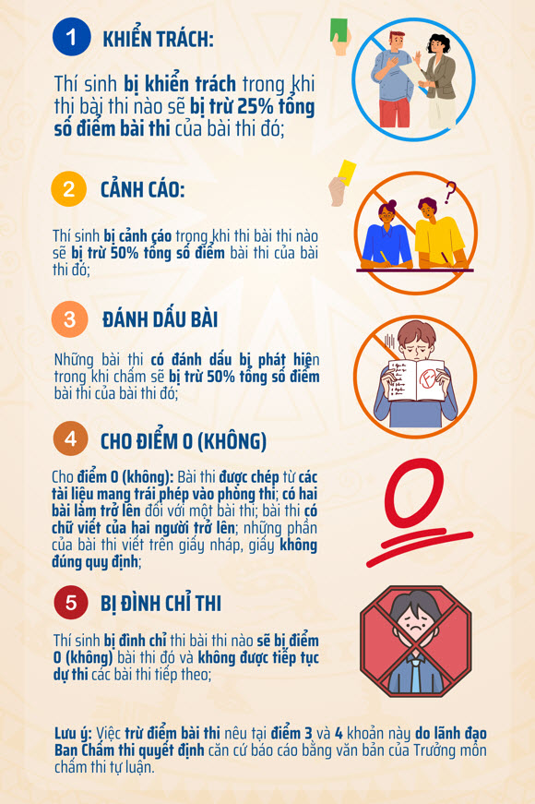
XỬ LÝ THÍ SINH VI PHẠM QUY CHẾ THI
Sở Giáo dục và Đào tạo Hà Nội
Sở Giáo dục và Đào tạo Hà Nội

Slide 15
LƯU Ý
01
Thống nhất tên gọi: Giám thị, Giám sát phòng thi
Môn thi Khoa học tự nhiên, môn Lịch sử và Địa lí và môn Ngoại ngữ thi vào lớp chuyên: Thí sinh làm bài trực tiếp vào đề thi.
05
Quy định duy nhất 1 cách phát đề thi trắc nghiệm: phát đề thi cho từng thí sinh theo thứ tự từ trên xuống dưới, từ phải sang trái tính từ bàn giáo viên nhìn xuống
Lưu ý: Thí sinh thi chuyên Hóa không được mang Bảng tuần hoàn, bảng tính tan, thi chuyên Địa lí không được mang Atlat Địa lí)
02
06
Bốc thăm cách đánh SBD cho toàn bộ Điểm thi của từng buổi thi. Chuẩn bị tối thiểu 05 cách đánh số báo danh trong phòng thi
Giám thị chịu trách nhiệm niêm phong, bảo quản đề thi thừa/đề thi không sử dụng tại phòng thi, tuyệt đối không để lộ/lọt đề thi
03
07
Thời gian làm bài các môn thi vào lớp chuyên: 150 phút
Học sinh thi chuyên có thể thi ở các Điểm thi khác nhau
Trước khi hết giờ 05 phút, Giám thị nhắc Thí sinh kiểm tra lại thông tin SBD, các thông tin cá nhân khác trên giấy thi; mã đề thi trên Phiếu TLTN
08
04
Sở Giáo dục và Đào tạo Hà Nội
Sở Giáo dục và Đào tạo Hà Nội

Slide 16

BÁO CÁO
www.quanlythi.hanoi.edu.vn
(đăng nhập bằng tài khoản/mật khẩu là Mã điểm thi/Số di động của Trưởng Điểm thi)
TT | Thời gian | Nội dung báo cáo | Thời gian báo cáo
1 | 29/5/2026 | Công tác chuẩn bị CSVC, an toàn tổ chức thi, điện thoại trực thi (nếu thay đổi), số lượng thành viên tham gia, số TS đến làm thủ tục dự thi | - Trước 11h30 - Thiếu Giám thị: liên hệ Trường THPT hoặc UBND phường, xã (giấy giới thiệu thay thế)
2 | Ngày 30/5 và sáng ngày 31/5/2026 | Báo cáo nhanh qua hệ thống quanlythi.hanoi.edu.vn | - Trước 8h30 với buổi thi sáng - Trước 14h30 với buổi thi chiều
 |  | Hoàn thành báo cáo chính thức trên hệ thống, in và ký đóng dấu báo cáo chính thức để nộp cùng túi số 3 | - Trước 10h30 với buổi thi sáng - Trước 15h30 với buổi thi chiều
3 | Ngày 01/6/2026 (thi môn chuyên) | Báo cáo nhanh qua hệ thống quanlythi.hanoi.edu.vn | - Trước 8h30 với buổi thi sáng - Trước 15h00 với buổi thi chiều
 |  | Hoàn thành báo cáo chính thức trên hệ thống, in và ký đóng dấu báo cáo chính thức để nộp cùng túi số 3 | - Trước 11h30 với buổi thi sáng - Trước 17h30 với buổi thi chiều
Điện thoại trực thi: 098.908.2343, 0243.8261434, 0243.8253743, 0243.9363240
Sở Giáo dục và Đào tạo Hà Nội
Sở Giáo dục và Đào tạo Hà Nội

Slide 17

LƯU Ý SAU KHI KẾT THÚC HỘI NGHỊ
1. Thủ trưởng đơn vị tải dữ liệu điều động tham gia coi thi của đơn vị từ tài khoản của đơn vị. (UBND phường, xã tải dữ liệu điều động và thông báo tới các trường THCS có cán bộ, giáo viên được điều động theo quy định).
2. Trưởng Điểm thi tải dữ liệu điều động tham gia coi thi tại Điểm thi để phục vụ công tác tổ chức coi thi.
3. Các trường phổ thông nhận từ email trước ngày 31/5/2026: Danh sách cán bộ, giáo viên, nhân viên được điều động tham gia làm phách, chấm thi.
LIÊN HỆ HỖ TRỢ
Nội dung | Cán bộ hỗ trợ | Điện thoại
Văn bản hướng dẫn | Phùng Thanh quang | 0904.253.882
Điều động thay thế | Lê Minh Phong | 0984.004.568
Báo cáo nhanh | Nguyễn Ngọc Quang | 0904.954.646
Thường xuyên kiểm tra thông tin điều hành trên Nhóm Zalo
Sở Giáo dục và Đào tạo Hà Nội
Sở Giáo dục và Đào tạo Hà Nội

Slide 18

TRÂN TRỌNG CẢM ƠN!

